Slide 1
1ª REUNIÃO DE MESA ESPECÍFICA DE NEGOCIAÇÃO COLETIVA PERMANENTE – CICLO 2024
(Lei Ordinária nº 16.281, de 3 de Janeiro de 2018)
SINDPD – Sindicato dos Trabalhadores em Processamento de Dados, Informática e Tecnologia da Informação do Estado de Pernambuco
02 de abril de 2024

Slide 2
Distribuição Funcional

Slide 3
Distribuição por cargo

Slide 4
Distribuição por categoria

Slide 5
Grade (Tabela) atual

Slide 6
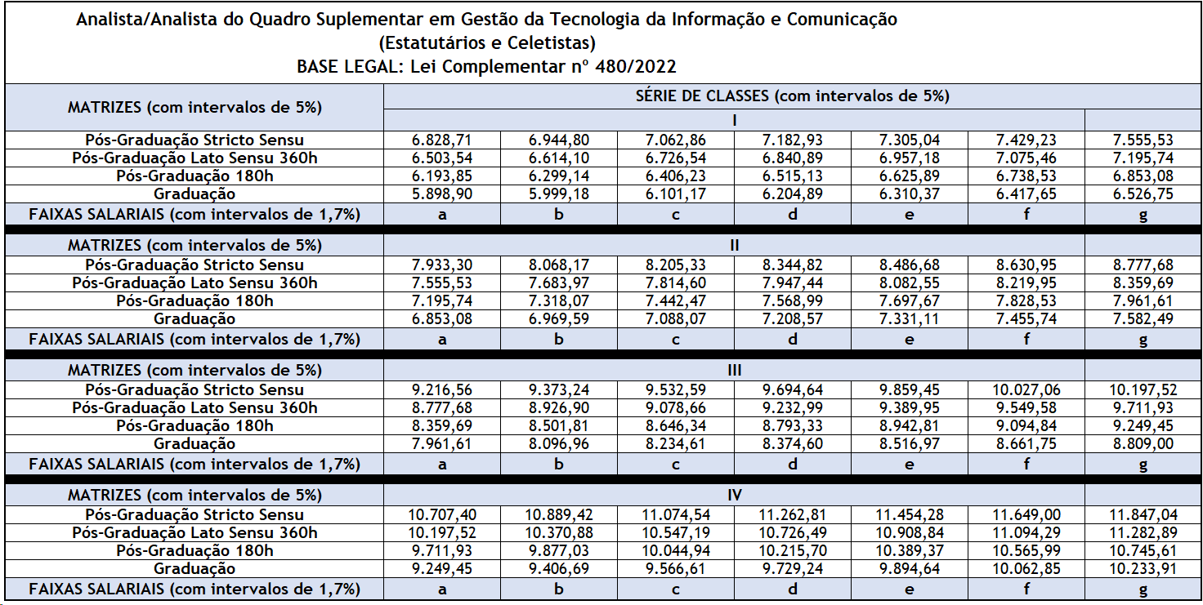

Slide 7
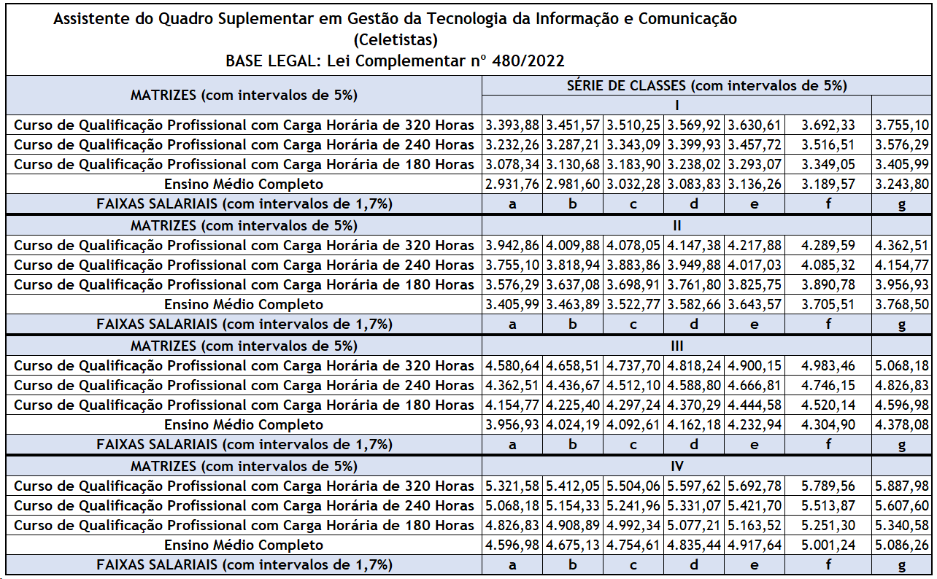

Slide 8
Proposta Governo

Slide 9
Proposta do governo
Reajuste do Adicional de Tecnologia da Informação e Governo Digital – ATIGD, considerando o IPCA acumulado e projetados do período de janeiro de 2023 a dezembro de 2026, nos prazos e valores indicados:
 | Atual | Junho 2024 | Junho 2025 | Junho 2026
Nível superior | 2.200,00 | 2.301,66 | 2.387,98 | 2.558,31
Nível médio | 1.300,00 | 1.360,07 | 1.411,08 | 1.511,73
Variação (R$) | Variação (%)
358,31 | 16,29
211,73 | 16,29

Slide 10
Proposta do Governo
Incorporação progressiva ao vencimento base inicial da Parcela Remuneratória de Valorização do Servidor – PARES, conforme valores e prazos indicados:
 | Atual (R$) | junho/24 (R$) | junho/25 (R$) | junho/26 (R$)
Analista | 800,00 | 640,00 | 512,00 | 0,00
Assistente | 600,00 | 480,00 | 384,00 | 0,00

Slide 11
Proposta do governo
Reajuste dos vencimentos bases iniciais dos profissionais de nível superior, considerando a incorporação progressiva da PARES, para os seguintes valores:
Valor atual | Valor (junho 2024) | Valor (junho 2025) | Valor (junho 2026)
5.898,90 | 6.301,26 | 6.750,72 | 7.485,52
Variação (%)
26,90

Slide 12
Proposta do governo
Reajuste dos vencimentos bases inicias dos profissionais de nível médio, considerando a incorporação progressiva da PARES, para os seguintes valores:
Valor atual | Valor (junho 2024) | Valor (junho 2025) | Valor (junho 2026)
2.931,76 | 3.143,31 | 3.368,88 | 3.807,81
Variação (%)
29,88

Slide 13
Metodologia do cálculo do vencimento base (Nível Superior)
1º reajuste – junho 2024
Vencimento base inicial atual
(20% Pares)
+
x
4,00%
5.898,90
160,00

Slide 14
Metodologia do cálculo do vencimento base (Nível Superior)
1º reajuste – junho 2024
Vencimento base inicial
Pares
6.301,26
640,00

Slide 15
Metodologia do cálculo do vencimento base (Nível Superior)
2º reajuste – junho 2025
Vencimento base inicial (jun 24)
(20% Pares)
junho 24
+
x
5,0%
6.301,26
128,00

Slide 16
Metodologia do cálculo do vencimento base (Nível Superior)
2º reajuste – junho 2025
Vencimento base inicial
Pares
6.750,72
512,00

Slide 17
Metodologia do cálculo do vencimento base (Nível Superior)
3º reajuste – junho 2026
Vencimento base inicial (jun 25)
(100% Pares)
junho 2025
+
x
3,0677%
6.750,72
512,00

Slide 18
Metodologia do cálculo do vencimento base (Nível Superior)
3º reajuste – junho 2026
Vencimento base
inicial
Pares
7.485,52
0,00

Slide 19
Metodologia do cálculo do vencimento base (Nível Médio)
1º reajuste – junho 2024
Vencimento base inicial atual
(20% Pares)
+
x
3,00%
2.931,76
120,00

Slide 20
Metodologia do cálculo do vencimento base (Nível Médio)
1º reajuste – junho 2024
Vencimento base inicial
Pares
3.143,31
480,00

Slide 21
Metodologia do cálculo do vencimento base (Nível Médio)
2º reajuste – junho 2025
Vencimento base inicial (jun 24)
(20% Pares)
junho 2024
+
x
4,0%
3.143,31
96,00

Slide 22
Metodologia do cálculo do vencimento base (Nível Médio)
2º reajuste – junho 2025
Vencimento base
inicial
Pares
3.368,88
384,00

Slide 23
Metodologia do cálculo do vencimento base (Nível Médio)
3º reajuste – junho 2026
Vencimento base inicial (jun 25)
(100% Pares)
junho 2025
+
x
1,464%
3.368,88
384,00

Slide 24
Metodologia do cálculo do vencimento base (Nível Médio)
3º reajuste – junho 2026
Vencimento base inicial
Pares
3.807,81
0,00

Slide 25
Junho de 2026

Slide 26
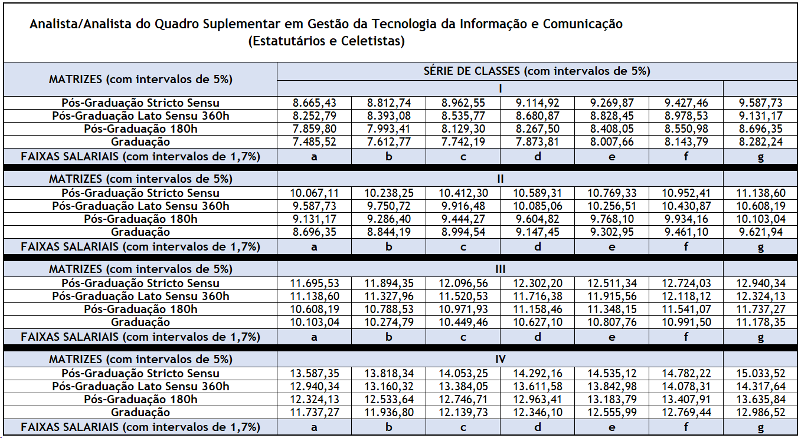

Slide 27
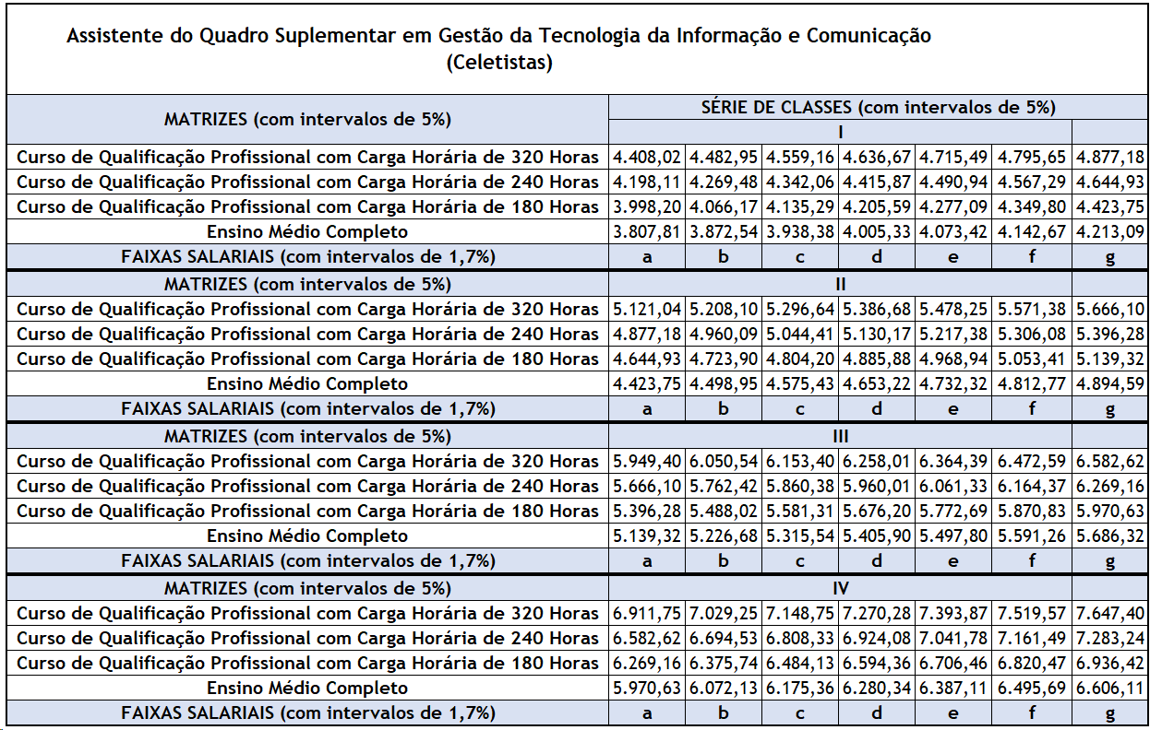

Slide 28
Junho de 2025

Slide 29
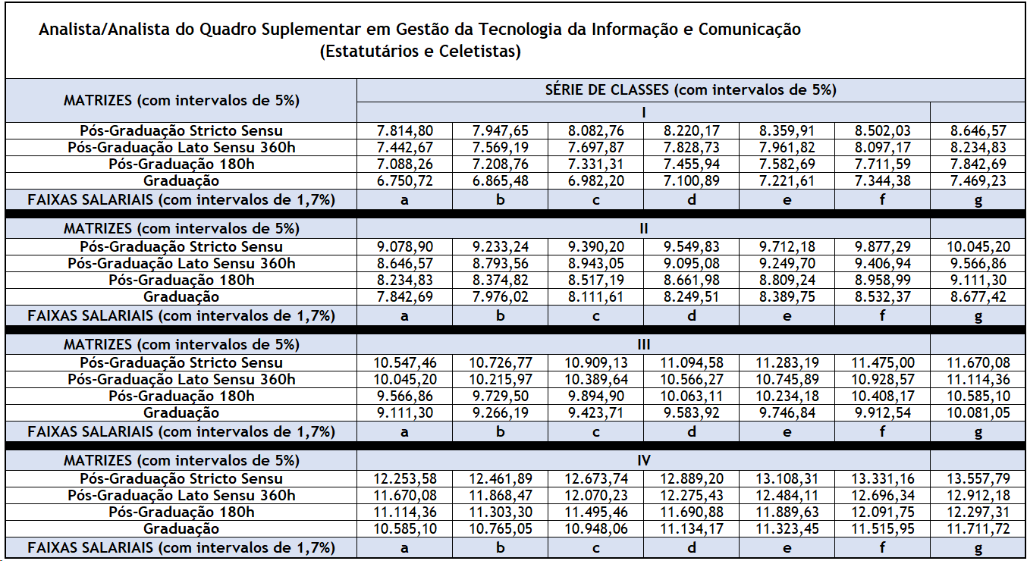

Slide 30
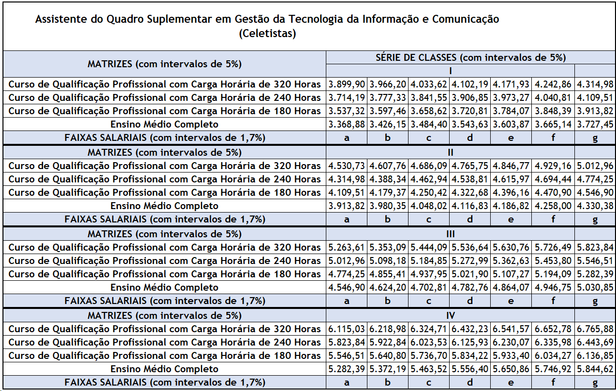

Slide 31
Junho de 2024

Slide 32
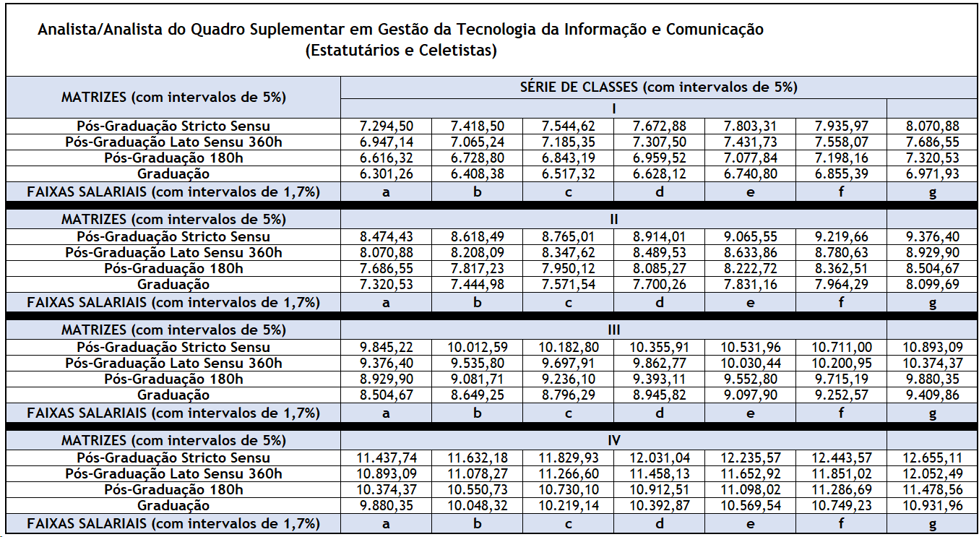

Slide 33
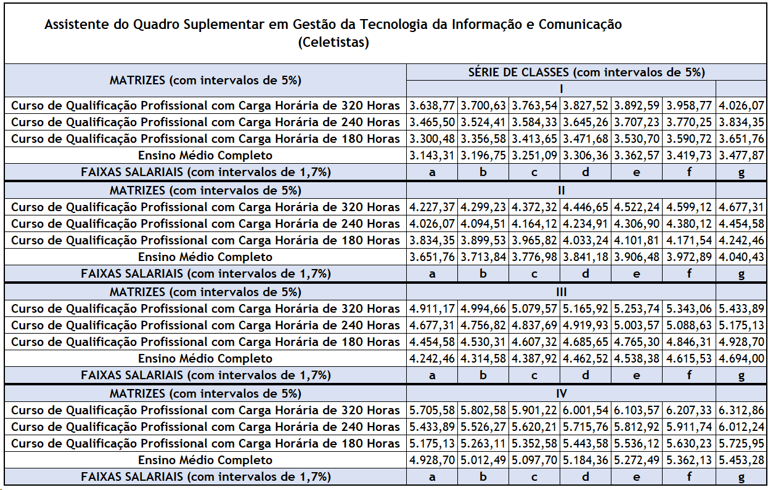

Slide 34
Distribuição
de ganho (%)

Slide 35
Distribuição por percentual de ganho
junho 2024

Slide 36
Distribuição por percentual de ganho
junho 2025

Slide 37
Distribuição por percentual de ganho
junho 2026

